Slide 1
FYSISK AKTIVITET VID KOL
Utbildningsmaterial till hälso-och sjukvårdspersonal
2021
André Nyberg, Leg Fysioterapeut. Docent
Umeå universitet. Sektionen för Andning och Cirkulation
Hjärtlungfondens expertråd för fysisk aktivitet

Slide 2
STRUKTUR
Vad är fysisk aktivitet?
Vilken betydelse har fysisk aktivitet vid KOL?
Vad kan vi göra beträffande fysisk aktivitet vid KOL?
Notes:
1. Det övergripande syftet med materialet är att ge en ökad förståelse av vikten med fysisk aktivitet vid KOL samt att, utifrån bästa tillgängliga evidens, beskriva vad vi inom sjukvården kan göra i detta arbete. För att få en förståelse för vikten av fysisk aktivitet, behövs en kortare översikt av vad som menas med fysisk aktivitet och hur det är kopplat till sjukdomen KOL.
(Se sista sidan för instruktioner kring hur materialet/bildspelet används på bästa sätt)

Slide 3
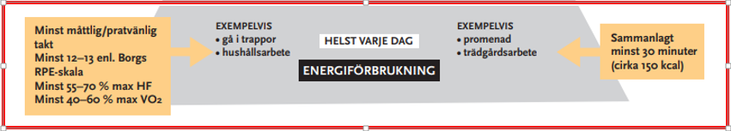
VAD ÄR FYSISK AKTIVITET?
Alla individer bör, helst varje dag, vara fysiskt aktiva i sammanlagt minst 30 minuter.
INTENSITETEN bör vara ÅTMINSTONE MÅTTLIG.
Generella hälsoeffekter av fysisk aktivitet
● Fysiskt aktiva individer löper hälften så stor risk att dö av hjärt-kärlsjukdom som sina stillasittande jämnåriga.
● Fysisk aktivitet minskar också risken för att få högt blodtryck, åldersdiabetes och tjocktarmscancer, benskörhet, benbrott framkallade genom fall, blodpropp, fetma och psykisk ohälsa samt förbättrar livskvaliteten
Notes:
All kroppsrörelse som ger en ökad energiomsättning utöver viloförbrukning kan definieras som fysisk aktivitet. Såväl fritidsaktiviteter, trädgårdsarbete, gång eller cykling till och från jobbet är exempel på sådan aktiviteter. Men listan kan göras längre. Idag rekommenderas alla individer att helst varje dag vara fysisk aktiva sammanlagt minst 30 minuter.
Generella hälsoeffekter av fysisk aktivitet inkluderar en halverad risk för död i hjärt-kärlsjukdom i jämförelse med stillasittande jämnåriga samt minskad risk för bland annat hög blodtryck, åldersdiabetes och tjocktarmscancer, benskörhet, benbrott framkallade genom fall, blodpropp, fetma och psykisk ohälsa samt en förbättrar livskvaliteten
Dessa positiva hälsoeffekter uppnås om den fysiska aktiviteten är utförd i enlighet med dessa gällande rekommendationer. En viktig del i detta, och som ofta glöms bort är att aktiviteten bör vara minst måttligt intensiv för att ha positiva hälsoeffekter. Som syns nere i det vänstra hörnet på bilden så motsvarar det 40-60% av en individs maximala syreupptagningsförmåga, 55-70% av maximal hjärtfrekvens eller 12-13 på Borg-skalan. Det senare kan med fördel användas för att på ett enkelt sätt förklara för en patient.
BYT BILD

Slide 4
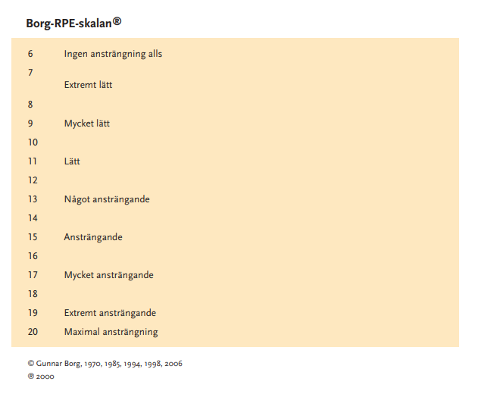
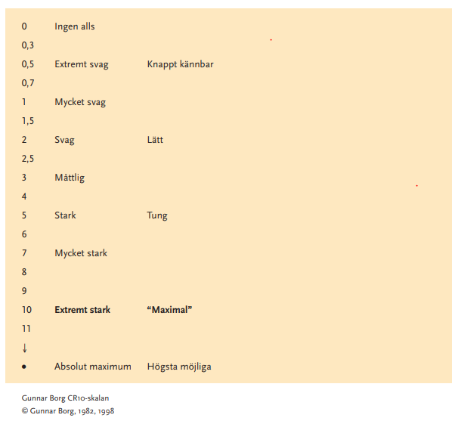
BORG RPE / BORG CR10
Borg RPE (ansträngning)
Borg CR10 (andfåddhet)
Notes:
BORG RPE skalan är en skala som används för att skatta ansträngning. En intensitet på 12-13 på BORG RPE skalan motsvarar ”något ansträngande”, vilket innebär att för att den fysiska aktiviteten skall anses vara intensiv nog för att ge önskade hälsoeffekter så bör den vara minst något ansträngande.
Dock, bland personer med KOL, kan andfåddhet, och inte generell ansträngning, vara ett bättre mått. 12-13 på BORG RPE-skalan, motsvarar 3 på BORG CR10 skalan om man istället tittar på hur andfådd en person med KOL skall vara vid utförande av vardagliga fysiska aktiviteter för att säkerställa att aktiviteten är tillräckligt intensiv. Dvs., Om en person med KOL genomför en promenad på 30 minuter som endast är lätt ansträngande eller där individen endast upplever en svag andfåddhet så är aktiviteten ej intensiv nog. Aktiviteten skall vara något ansträngande / medföra minst måttlig andfåddhet. Det kan för en person betyda att den behöver jogga, eller gå i en backe. För en annan person kan det betyda att ta en långsam promenad på plant underlag. Det viktiga är att aktiviteten är tillräckligt intensiv för att ha en positiv effekt.
BYT BILD

Slide 5
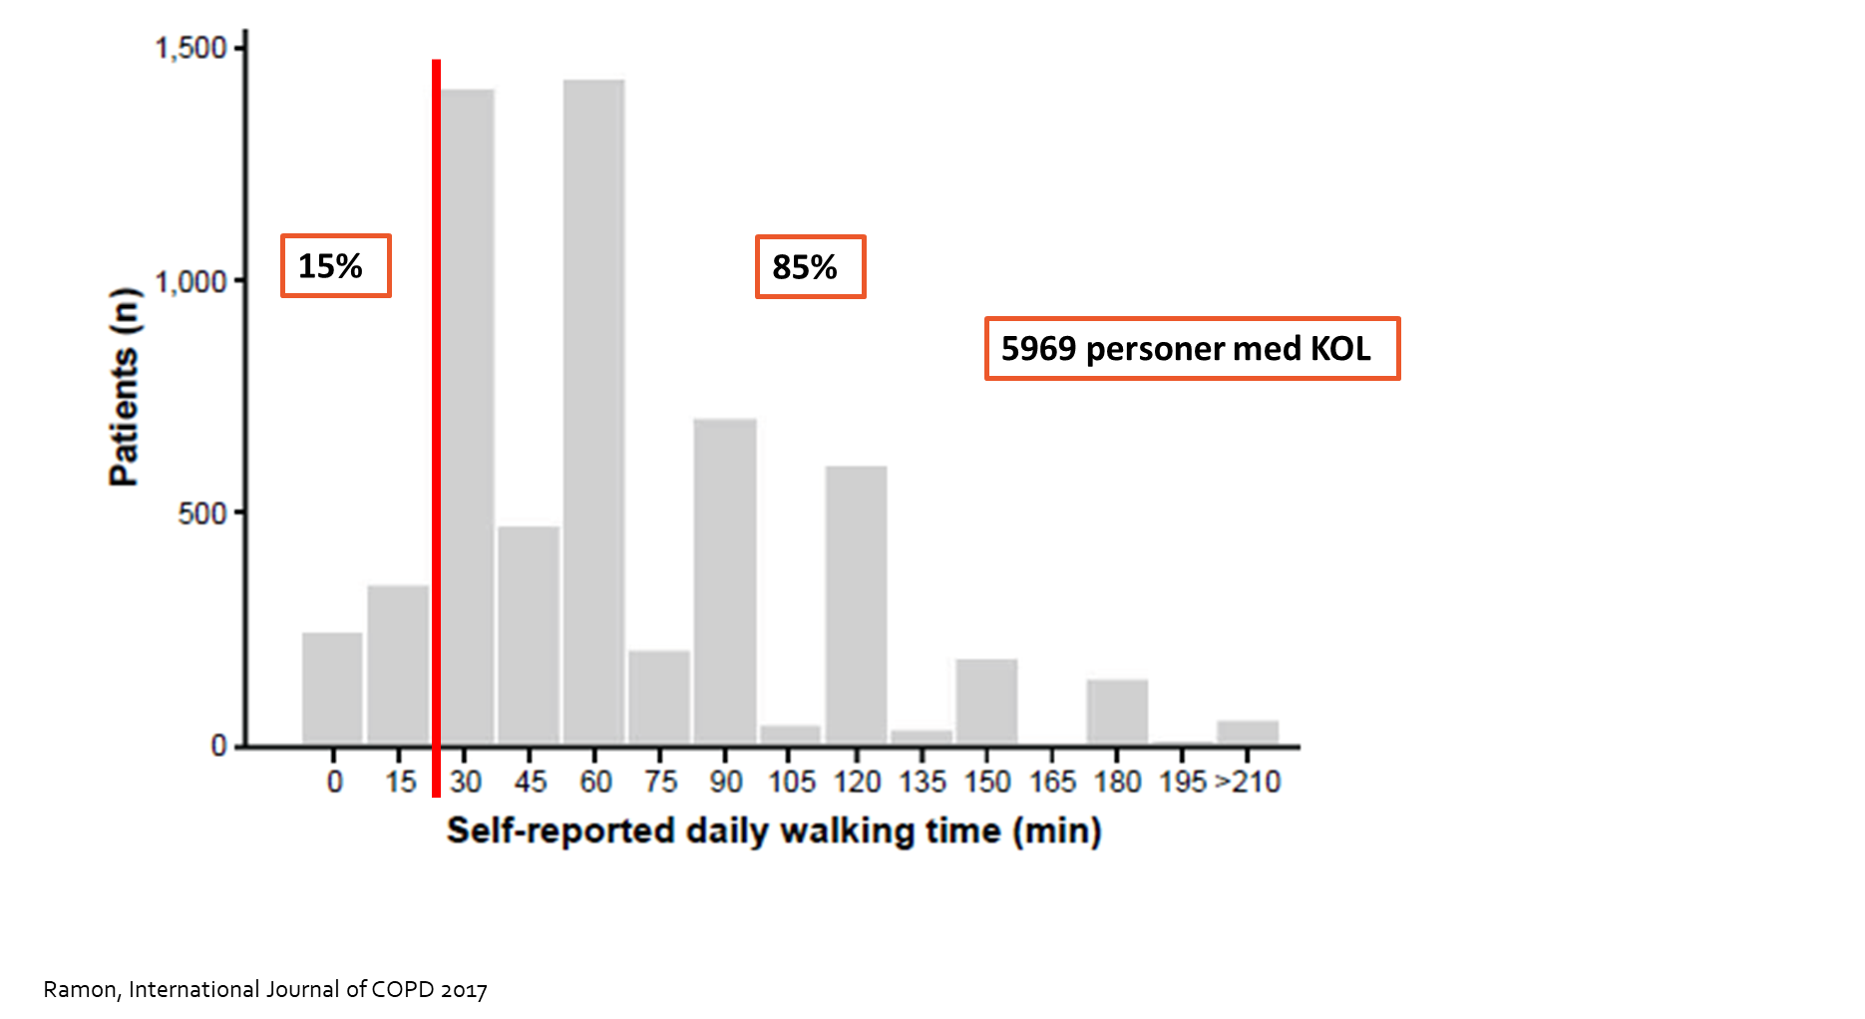
ÄR FYSISK AKTIVITET NEDSATT VID KOL?
Alla individer bör, helst varje dag, vara fysiskt aktiva i sammanlagt minst 30 minuter.
INTENSITETEN bör vara ÅTMINSTONE MÅTTLIG,
Borg RPE 12-13 [ansträngning] / Borg CR10 3 [andfåddhet]
Notes:
Nästa steg är att fråga sig, är fysisk aktivitet nedsatt bland personer med KOL? I denna studie frågade man nära 6000 personer med KOL hur mycket de rör på sig i form av gång varje dag. 85% av deltagarna svarade att de promenerar minst 30 minuter per dag, vilket indikerar att fysisk aktivitetsnivå endast är nedsatt hus en mindre andel av KOL-populationen. Men stämmer detta?
Kom ihåg, för att det skall vara effektivt bör intensiteten minst vara måttlig.

Slide 6
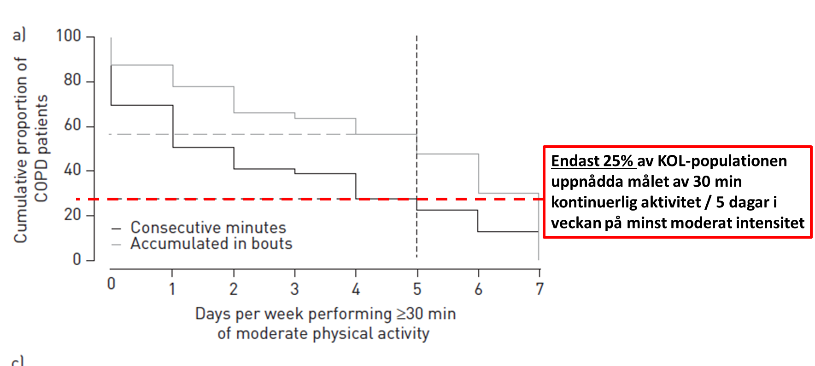
ÄR FYSISK AKTIVITET NEDSATT VID KOL?
Moderat aktivitet på 50% av maximalt syreupptag ~ 12-13 på Borg RPE / 3 Borg CR10
Exempel på aktiviteter
Rask promenad
Dans
Trädgårdsarbete
Promenad med hunden etc.
Endast ca 25% uppnådde målet om 30 minuter av kontinuerlig aktivitet / 5-dagar i veckan på minst moderat intensitet
Endast 15% uppnådde målet om 30 minuter av kontinuerlig aktivitet alla 7 dagar i veckan på minst moderat intensitet
Notes:
I denna studie mätta man objektivt med en aktivitetsmätare hur många dagar per vecka som personer med KOL uppnådde kriterierna för måttlig intensitet. Den horisontella axeln visar antalet dagar och den horisontella axeln andelen (%) av patienter som uppnådde kriterierna
Till skillnad från när man frågade personer hur mycket dem rör sig så såg man här nästan motsatta resultat. Som illustrerat av den röda streckade linjen så va det endast var fjärde person med KOL uppnådde kriterierna. Tittar man på hur många som uppnådde kriterierna varje dag så var siffran endast 15%, dvs raka motsatsen från när man frågade individerna med KOL.

Slide 7
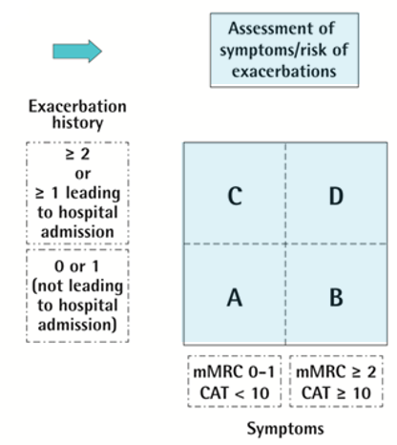
ÄR FYSISK AKTIVITET NEDSATT VID KOL?
>80% av FEV1 förväntat = Halverad tid i moderat fysisk aktivitet per dag.
Oavsett GOLD (A-D) > 85% hade låg fysisk aktivitetsnivå
Minskad fysisk aktivitet i alla stadier av sjukdomen.
Notes:
Tidigare forskning har även visat att fysisk aktivitetsnivå är minskad vid KOL oberoende av grad av luftvägsobstruktion.
Redan vid mild luftvägsobstruktion, dvs bland personer med ett FEV1 motsvarande minst 80% av förväntat värde är tid spenderat i moderat intensitet, halverad jämfört med personer utan KOL.
Och kollar man utifrån KOL-stadium så såg man precis som i föregående studie såg man att endast ca 15% av KOL-populationen når rekommendationerna för fysisk aktivitet.
BYT BILD

Slide 8
Ja, fysisk aktivitet är kraftigt nedsatt vid KOL, oberoende av grad av luftvägsobstruktion (GOLD 1-4) eller KOL-stadium (GOLD A-D)
Notes:
1. Så på frågan, är fysisk aktivitetsnivå påverkad bland personer med KOL är svaret tydligt.

Slide 9
Har nedsatt fysisk aktivitet bland personer med KOL någon betydelse?

Slide 10
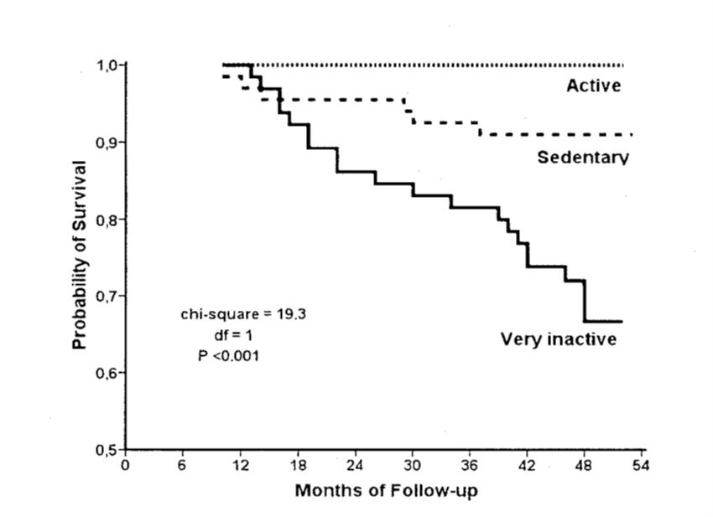
FYSISK AKTIVITET OCH MORTALITET
Moderat fysisk aktivitet ✓
Lätt fysisk aktivitet
= 9% lägre överlevnad
Väldigt lite fysisk aktivitet
= 31% lägre överlevnad.
Notes:
Ett av de allra starkaste argumenten för vikten av fysisk aktivitet vid KOL illustreras i denna studie där man undersökte kopplingen mellan nivå av fysisk aktivitet och sannolikheten för överlevnad under en period på 4.5 år. Det man fann var att ALLA personer med KOL som bedömdes vara fysiskt aktiva, dvs bland de som uppnådde kriterierna av minst moderat fysisk aktivitet, levde under hela uppföljningsperioden. Detta oberoende av sjukdomsgrad eller andra komorbiditeter.
I jämförelse med personer som var lätt aktiva, men som inte var aktiva på en moderat intensitet, sannolikheten för överlevnad 9% lägre medan bland de som var väldigt inaktiva var sannolikheten för överlevnad minskad med över 30%.
BYT BILD

Slide 11
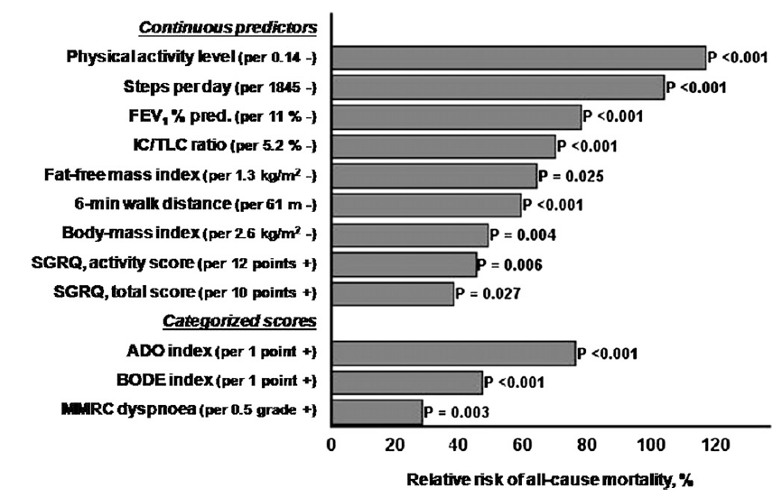
FYSISK AKTIVITET OCH MORTALITET
Fysisk aktivitet = starkaste prediktiva faktorn för överlevnad vid KOL
Notes:
Faktum är att vid en direkt jämförelse av olika prediktiva variabler för överlevnad vid KOL, såsom lungfunktion, 6-minuters gångsträcka, livskvalitet, andfåddhet, BMI med flera, var mått på fysisk aktivitet den starkaste prediktiva faktorn för överlevnad vid sjukdomen. Men nivå av fysisk aktivitet har inte bara betydelse för överlevnad vid KOL.
BYT BILD

Slide 12
FYSISK AKTIVITET VID KOL
Låg fysisk aktivitetsnivå
Låg nivå av fysisk aktivitet är kopplat till ökad exacerbationsrisk (försämringsperioder) och ökad risk för återinläggning på sjukhus efter en exacerbation
Bibehållen låg fysisk aktivitetsnivå är associerat med minskad fysisk kapacitet och minskad muskelmassa
Bibehållen låg fysisk aktivitetsnivå ledde till minskad livskvalitet
Moderat/hög fysisk aktivitetsnivå
48% minskad risk för död bland personer med hög vs. låg fysisk aktivitet
38% minskad exacerbationsrisk bland personer med hög vs. låg fysisk aktivitet
Bibehållen moderat/hög fysisk aktivitet ökad livskvalitet
Hög fysisk aktivitetsnivå associerat till minskad risk för ångest och depression.
Notes:
Bland personer med låg fysisk aktivitet har man förutom en ökad mortalitet sett….
I en direkt jämförelse mellan personer med låg och hög livskvalitet har man sett…
BYT BILD

Slide 13
Ja, nedsatt fysisk aktivitet har, oberoende av sjukdomsgrad, stor negativ inverkan på såväl prognos som livskvalitet vid KOL

Slide 14
Vad kan vi göra?

Slide 15
BEDÖM NIVÅ AV FYSISK AKTIVITET
Hälso- och sjukvården bör
regelbundna återbesök för personer med KOL. Besöken bör ha frekvens och ett strukturerat innehåll i enlighet med tabellen (prioritet 2 och 3).
Tillstånd | Frekvens | Besökets innehåll
KOL med akut exacerbation | Inom 6 veckor | Bedömning av symtom med validerat frågeformulär (t.ex. CAT) Anamnes om rökstatus, exacerbationer och fysisk aktivitet Uppföljning av skriftlig behandlingsplan Undersökning av längd och vikt, inhalationsteknik och saturation
KOL med upprepade exacerbationer | Minst 2 gånger per år
KOL med underhållsbehandling | 1 gång per år
KOL utan underhållsbehandling | Vid behov
KOL, FEV₁ < 80 procent av förväntat värde | 1 gång per år, i max 5 år | Spirometri för att identifiera personer med snabb årlig lungfunktionsförsämring (”rapid decliners”)
Rökare med KOL | 1 gång per år | Spirometri
Notes:
Den första vi kan göra är att systematisk bedöma och ta upp nivå av fysisk aktivitet i samband med besök och återbesök. Faktum är att uppföljning av fysisk aktivitet i samma skall belysas i samma utsträckning som att bedöma symtom med CAT eller att undersöka rökstatus och saturation. Prioritet 2-3 innebär att detta är något som sjukvården bör göra enligt socialstyrelsen, vilket är den starkaste rekommendation som kan ges, och vilket i praktiken innebär att det är något som skall göras. Dock är det inte tillräckligt att endast fråga om patienten rör på sig eller inte. Ett strukturerat tillvägagångsätt är viktigt.
BYT BILD

Slide 16
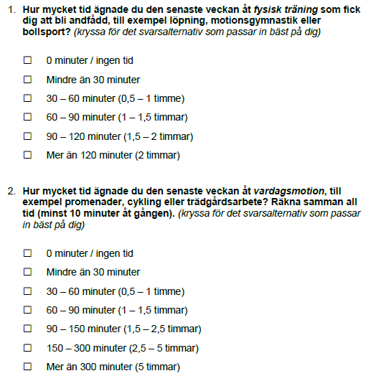
BEDÖM NIVÅ AV FYSISK AKTIVITET
Fråga 1: 1-6 poäng
Fråga 2: 1-7 poäng
Notes:
Ett sätt att bedöma fysisk aktivitet mera strukturerat är att använda sig av socialstyrelsens indikatorfrågor för fysisk aktivitet. Endast två frågor där den ena rör tid spenderat den senaste veckan åt fysisk träning och den andra rör tid spenderat åt vardagsmotion. En ruta per fråga kryssas i och ges en poäng där 0 minuter ger 1 poäng, mer än 0 men mindre än 20 minuter 2 poäng osv.
BYT BILD

Slide 17
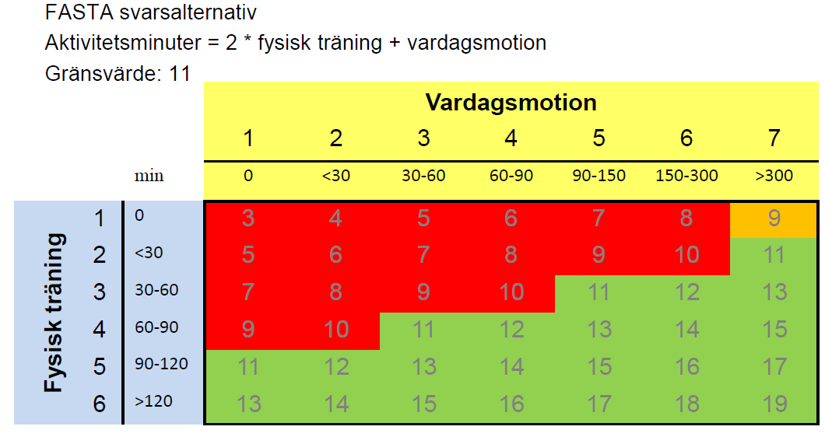
BEDÖM NIVÅ AV FYSISK AKTIVITET
Om totalsumma > 11 bedöms detta som att personen uppnår kriterierna för fysisk aktivitet
Var medveten om att frågeformulär ofta överskattar aktivitetsnivå
Mät flera gånger för att få en så bra bild som möjligt
Kan användas för att följa förändring över tid
Notes:
Dessa poäng räknas sedan ihop där poängen för frågan om fysisk träning multipliceras med två. Om totalsumman blir 11 poäng eller högre så skall det motsvara att personen uppnår kriterierna om minst 30 minuter per dag på minst måttlig intensitet.
Dock är det viktigt att vara medveten om att individer ofta överskattar hur mycket dem rör på sig. Vilket vi såg tidigare. Så även om en person når 11 poäng så skall detta beaktas. Ett sätt att få en säkrare bild är att be patienten fylla i formuläret flera gånger under några veckor för att få en mera korrekt bild. Även om det skulle vara så att personen överskattar sin aktivitetsnivå så kan formuläret och frågorna användas för att titta på effekt över tid.
BYT BILD

Slide 18
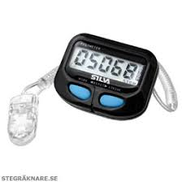
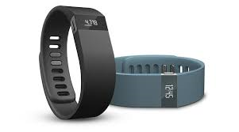
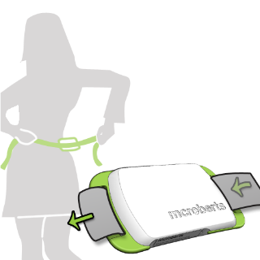

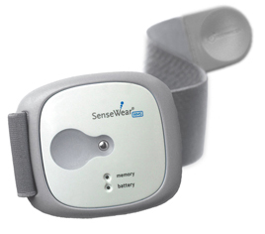
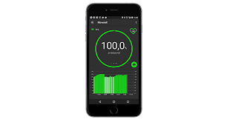
BEDÖM NIVÅ AV FYSISK AKTIVITET
Objektivt - Stegräknare
Mäter objektivt steg per dag
Underskattar steg per dag
Positiv roll som motivationsverktyg
Objektivt - Aktivitetsmätare
Valida och reliabla
Dyra / låg tillgänglighet
Objektivt - Mobiltelefoner/appar
Väldigt lite forskning
Utvecklingen går fort fram
Notes:
Det finns även andra strategier som kan ge en bättre bild av fysisk aktivitetsnivå, detta inkluderar stegräknare....
Aktivitetsmätare… Valid betyder att den mäter det den avser att mäta på ett korrekt sätt, och reliabel betyder att den är tillförlitlig.
Mobiltelefoner/appar….
Oavsett vilket instrument som används, kan ett objektivt mått på fysisk aktivitet erhållas så är det att föredra antingen enskilt eller i kombination med ett frågeformulär.
BYT BILD

Slide 19
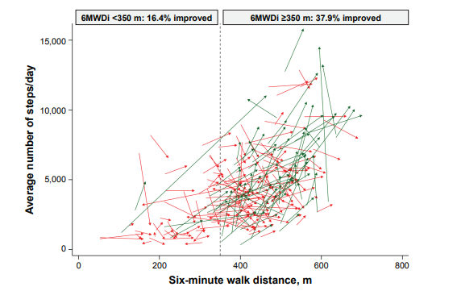
BEDÖM NIVÅ AV FYSISK KAPACITET
Större möjlighet att förbättra fysisk aktivitet om individen har en bättre kapacitet!
Notes:
Utöver bedömning av fysisk aktivitet, kan bedömning av fysisk kapacitet med 6-minuters gångtest ge en indikation på vilken insats som den enskilda individen behöver. Såsom bilden illustrerar är möjligheten att öka fysisk aktivitet avsevärt lägre bland individer som går kortare än 350 meter (16.4% erhöll ökning i fysisk aktivitet) i jämförelse med dem som går längre än 350 meter (37.9% erhöll ökning i fysisk aktivitet). Dvs, en individ med KOL har en större möjlighet att öka sin fysisk aktivitet om den har en bättre fysisk kapacitet. Vilket innebär att fysisk träning i form av styrke- konditionsträning bör prioriteras bland individer med låg fysisk kapacitet innan eller som en del av insatser för att öka fysisk aktivitet.
BYT BILD

Slide 20
VAD SKALL VI VARA UPPMÄRKSAMMA PÅ?
PERSONER MED LÅG FYSISK AKTIVITET ÄR/HAR OFTARE
Fler komorbiditeter (ofta över 2)
Fler sjukhusinläggningar
Oftare grad III/IV på mMRC
FAKTORER SOM INTE VERKAR HA BETYDELSE ÄR
GOLD stadium
BMI
Pack-Years
Rökstatus
FRAMGÅNGSFAKTORER
Socialt stöd
Gruppträning
Patienterna upplever nytta
Motivation
Professionellt stöd
ALLA hälsoprofessioner bör informera patienten om vikten av fysisk aktivitet!
Notes:
Vid bedömning och anamnes kring fysisk aktivitet finns det en rad faktorer som man sett känneteckna personer med låg fysisk aktivitetsnivå, samt några faktorer som man skulle kunna tro ha betydelse men som inte visat sig ha det…
Om målsättningen är att påverka nivå av fysisk aktivitet har man funnit att en rad faktorer har haft större betydelse än andra, fetmarkerade faktorer är faktorer där hälso- och sjukvårdspersonal har en oerhört central roll. ALLA hälsoprofessioner bör informera patienten om vikten av fysisk aktivitet! Detta är inget som endast en fysioterapeut skall göra…
BYT BILD

Slide 21
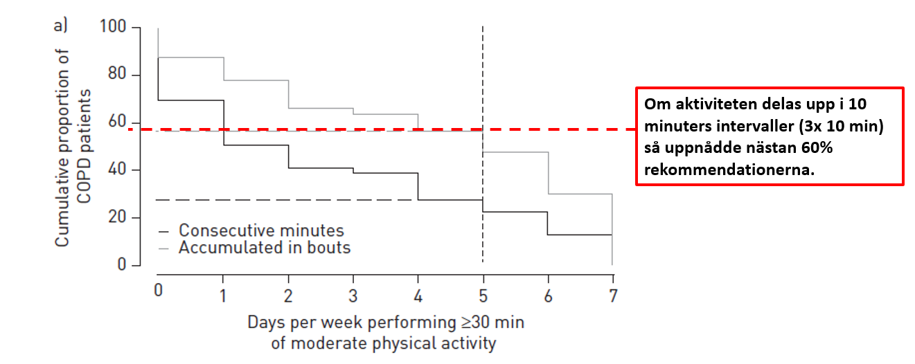
DELA UPP AKTIVITETEN
KONTINUERLIG AKTIVITET
Endast 25% uppnådde målet om 30 minuter av kontinuerlig aktivitet / 5-dagar i veckan på minst moderat intensitet
DELA UPP AKTIVITETEN
Om aktiviteten delades upp i 10 minuters intervaller (3x10 min) så uppnådde nästan 60% rekommendationerna
LITEN SKILLNAD HAR STOR BETYDELSE
En promenad i moderat intensitet i ungefär 6-minuter (minst 600 steg) är kliniskt relevant. Minskar risken för exacerbation med > 30%
Notes:
Om en person med KOL har svårt att genomföra längre kontinuerliga aktiviteter, så kan ett konkret tips vara att istället dela upp aktiviteten.
Som illustrerat i bilderna medförde en uppdelning av aktiviteten i 3x10 minuter att antalet som nådde upp till kriterierna mer än fördubblades från 25 till nästintill 60% av populationen.
Kom ihåg, att en liten ökning i tid spenderat i moderat intensitet kan ha stor betydelse för den enskild patienten.
BYT BILD

Slide 22
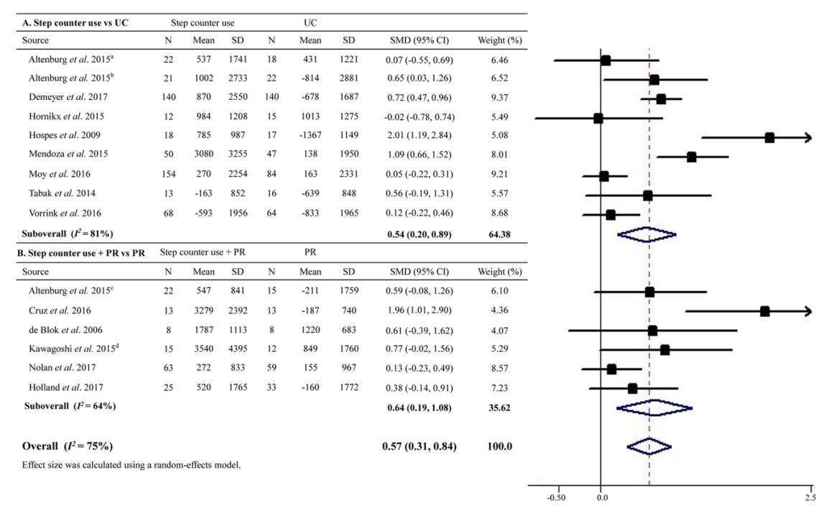
ANVÄND STEGRÄKNARE
STEGRÄKNARE
Visat positiv effekt på fysisk aktivitet både som enskild behandling samt i tillägg till lungrehabilitering
FÖRKLARING = medelvärdet i studierna. Eftersom medelvärdena ligger till höger om den heldragna linjen så är det en skillnad mot kontrollbehandlingen
Notes:
1. Ett annat tips kan vara att ge information om stegräknare, förutom att de kan användas för att bedöma nivå av fysisk aktivitet så har man sett att tillgång till stegräknare leder till ökad fysisk aktivitet såväl om det används i tillägg till sedvanlig behandling, som tillägg till lungrehabilitering. De blå romberna illustrerat medelvärdet från inkluderade studier i denna meta-analys. Den heldragna linjen är gränsen för ingen effekt och det faktum att romberna ligger till höger om den heldragna linjen innebär att de har en positiv effekt på fysisk aktivitet.

Slide 23

EVIDENS FÖR OLIKA BEHANDLINGSMETODER
76 studier, 8018 personer
Behandlingsmetoder:
  fysisk träning
  rådgivning om fysisk aktivitet
  läkemedel
  egenvård (self-management)
  kosttillskott,
  syrgas,
  non-invasiv ventilation,
  inspiratorisk muskelträning,
  neuromuskulär stimulering
  bronkkirurgi
Notes:
Nyligen, april 2020, publicerades en oerhört omfattande systematisk översikt och meta-analys som undersökte vilken evidens det finns för de behandlingsmetoder som använts inom forskning för att påverka fysisk aktivitet bland personer med KOL. Dessa inkluderar….. Och totalt ingick över 70 enskilda studier i sammanställningen. Endast de behandlingsmetoder som är fetade (fysisk träning, rådgivning om fysisk aktivitet samt läkemedel bedömdes visa positiv effekt på fysik aktivitet vid KOL. Dvs specifika insatser såsom kosttillskott, NIV, inspiratorisk muskelträning etc. bedöms inte kunna påverka fysisk aktivitetsnivå utifrån tillgänglig evidens. Läkemedel jämfördes med placebo medan effekten av fysisk träning och rådgivning/coaching kring fysisk aktivitet jämfördes sedvanlig behandling (dvs de hade läkemedel).

Slide 24
Fysisk träning
EVIDENS FÖR OLIKA BEHANDLINGSMETODER
Träning, specifikt högintensiv konditionsträning har positiv effekt på fysisk aktivitet i form av ökad tid i moderat till hög intensitet från ca 11-14 minuter till 18-20 minuter i jämförelse med sedvanlig behandling.
Rådgivning om fysisk aktivitet
Fysisk aktivitetsrådgivning har viss effekt på fysisk aktivitet i form av ökad tid i moderat till hög intensitet från ca 14-15 minuter till 26 minuter (>70%) jämförelse med sedvanlig behandling
Notes:
Tittar man närmare på fysisk träning så såg man att det var specifikt högintensiv träning som hade effekt. Två saker kan noteras. Utan aktiv intervention så spenderade personerna i snitt 11-14 minuter i moderat intensitet per dag, vilken är mindre än hälften av vad som rekommenderas. Detta ökade med i snitt 6 minuter eller ca 50% efter genomförande av högintensiv träning. Detta till trots så kom personerna inte upp in rekommendationen om minst 30 minuter. (De nådde ca 18-22 minuter).
Samma trend sågs beträffande rådgivning/coaching kring fysisk aktivitet där ökningen på samma sätt som träning va ca 10 minuter där deltagarna innan studien hade ca 14-15 minuter av moderat fysisk aktivitet per dag.
BYT BILD

Slide 25
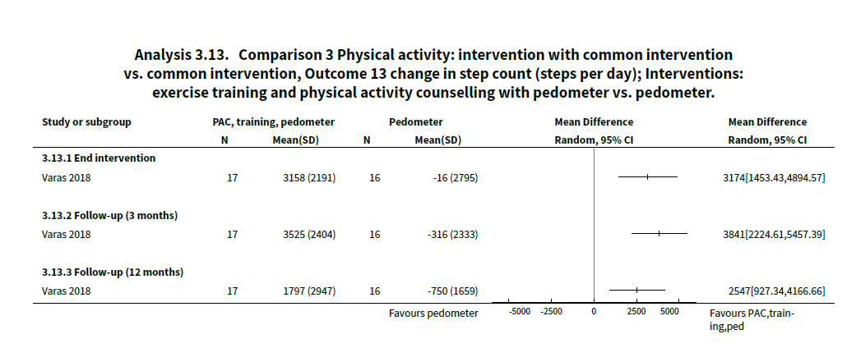
EVIDENS FÖR OLIKA BEHANDLINGSMETODER
Kombination av fysisk träning med rådgivning om fysisk aktivitet + stegräknare mot endast stegräknare
En skillnad på 600 steg per dag är kliniskt relevant
Notes:
1. Även kombinationen av fysisk träning och rådgivning visade positiv effekt, här i jämförelse med stegräknare. Vilket i sig själv är strategi som visat sig ha positive effekt på fysisk aktivitet. Vad som illustreras i denna är att kombinationen av fysisk träning, rådgivning samt stegräknare i jämförelse med endast stegräknare gav en ökning på över 300 steg per dag efter 8 veckors intervention. Då skall man komma ihåg att en skillnad på 600 steg är kliniskt relevant. Man ser också att effekten bibehålls både 3 och 12 månader senare.

Slide 26
EVIDENS FÖR OLIKA BEHANDLINGSMETODER
KONKLUSION
Fysisk träning, rådgivning samt läkemedel visade tydligast effekt och ökningar i tid i minst måttlig intensitet va mellan 6-24 minuter
Svårt att veta exakt hur enskilda interventioner skall användas, samt hur påverka fysisk aktivitet över längre tid.
Notes:
Det som konkluderades i studien va att några behandlingsmetoder visade större potential än andra. Det finns relativt starkt evidensläge för att fysisk träning, rådgivning om fysisk aktivitet samt läkemedel kan påverka fysisk aktivitet band personer med KOL, men att det är svårt att veta exakt hur dessa skall användas och när.

Slide 27
VAD SKA JAG TA MED MIG?
1. Fysisk aktivitet är kraftigt nedsatt vid KOL
  oberoende av grad av luftvägsobstruktion (GOLD 1-4) eller KOL-stadium (GOLD A-D).
2. Fysisk aktivitet är av stor klinisk betydelse.
  Den starkaste prediktiva faktorn för mortalitet.
  Låg fysisk aktivitetsnivå är kopplat till kraftigt ökad mortalitet- och exacerbationsrisk, lägre livskvalitet, minskad muskelmassa och kapacitet, etc.
  Personer med moderat/hög fysisk aktivitetsnivå har ökad överlevnad, minskad risk för exacerbationer, minskad risk för ångest och depression, ökad livskvalitet mm.
3. Det finns mycket som hälso- och sjukvården kan göra.
  Bedöm nivå av fysisk aktivitet (regelbundet)
  Informera patienten om vikten av fysisk aktivitet (framgångsfaktor).
    Förklara att så lite som 600 steg per dag är av kliniskt betydelse, vilket motsvarar ungefär 6-minuters promenad med moderat intensitet. Lite aktivitet kan ha stor betydelse.
  Fysisk träning, gärna högintensiv / Rådgivning/coaching kring fysisk aktivitet
  Ge konkreta tips!
    Dela upp aktiviteten,
    använd stegräknare,
    utför aktiviteten tillräckligt intensivt (12-13 på Borg RPE [ansträngning] / 3 Borg CR10 [andfåddhet]).
Notes:
Fysisk aktivitetsnivå är kraftigt nedsatt bland personer med KOL…
2-3 Fysisk aktivitet är av stor klinisk betydelse…
4-7 Det finns idag mycket som hälso- och sjukvården kan och bör göra i arbetet med fysisk aktivitet vid KOL.

Slide 28
NYCKELREFERENSER
Pitta F, Troosters T, Probst VS, Spruit MA, Decramer M, Gosselink R. Physical activity and hospitalization for exacerbation of COPD. Chest. 2006;129(3):536-544. doi:10.1378/chest.129.3.536
Waschki B, Kirsten A, Holz O, et al. Physical activity is the strongest predictor of all-cause mortality in patients with COPD: a prospective cohort study. Chest. 2011;140(2):331-342. doi:10.1378/chest.10-2521
Donaire-Gonzalez D, Gimeno-Santos E, Balcells E, et al. Physical activity in COPD patients: patterns and bouts. Eur Respir J. 2013;42(4):993-1002. doi:10.1183/09031936.00101512
Gimeno-Santos E, Frei A, Steurer-Stey C, et al. Determinants and outcomes of physical activity in patients with COPD: a systematic review [published correction appears in Thorax. 2014 Sep;69(9):810. multiple investigator names added]. Thorax. 2014;69(8):731-739. doi:10.1136/thoraxjnl-2013-204763
Burge AT, Cox NS, Abramson MJ, Holland AE. Interventions for promoting physical activity in people with chronic obstructive pulmonary disease (COPD). Cochrane Database Syst Rev. 2020;4(4):CD012626. Published 2020 Apr 16. doi:10.1002/14651858.CD012626.pub2
https://www.socialstyrelsen.se/globalassets/sharepoint-dokument/artikelkatalog/nationella-riktlinjer/2018-1-36.pdf
https://www.socialstyrelsen.se/globalassets/sharepoint-dokument/dokument-webb/nationella-riktlinjer/levnadsvanor-validering-av-indikatorfragor-till-patienter-om-fysisk-aktivitet.pdf
Notes:
Det övergripande syftet med materialet är att ge en ökad förståelse av vikten med fysisk aktivitet vid KOL samt att, utifrån bästa tillgängliga evidens, beskriva vad vi inom sjukvården kan göra i detta arbete.
För att få en förståelse för vikten av fysisk aktivitet, behövs en kortare översikt av vad som menas med fysisk aktivitet och hur det är kopplat till sjukdomen KOL.
Presentationen innehåller ett antal animeringar, vilket innebär att vid ett bildspel så syns inte alla delar av innehållet i en bild direkt.

Slide 29
FYSISK AKTIVITET VID KOL
andre.nyberg@umu.se
Umeå universitet. Sektionen för Andning och Cirkulation

Slide 30
INSTRUKTIONER
Presentationen innehåller ett antal animeringar, vilket innebär att vid ett bildspel så syns inte alla delar av innehållet i en bild direkt.
Till varje sida finns ett tillhörande textavsnitt som syftar till att ge stöd/förklaring till det material som syns på respektive sida.
Om sidan innehåller någon animering så är varje nytt tillägg av information markerat med en ny siffra. Dvs, om en sida innehåller tre animeringar så kommer det i det tillhörande textavsnittet finnas tre separata avsnitt med text markerat 1,2,3.
Notes:
Det övergripande syftet med materialet är att ge en ökad förståelse av vikten med fysisk aktivitet vid KOL samt att, utifrån bästa tillgängliga evidens, beskriva vad vi inom sjukvården kan göra i detta arbete.
För att få en förståelse för vikten av fysisk aktivitet, behövs en kortare översikt av vad som menas med fysisk aktivitet och hur det är kopplat till sjukdomen KOL.
Presentationen innehåller ett antal animeringar, vilket innebär att vid ett bildspel så syns inte alla delar av innehållet i en bild direkt.

